Slide 1
資料
大阪港及び堺泉北港の環境保全・創出について
令和２年７月
大阪市港湾局・大阪府港湾局

Slide 2
はじめに
大阪港と堺泉北港は、ともに直背後に市街地を抱え、港湾のごく近傍にて経済活動や住民生活が営まれており、経済活動の拠点となる一方で、身近で住民に親しまれる港湾として、良好な港湾環境の保全・創出が求められている。
隣接する両港では、互いの港の特性を活かし、連携した取組みを通じて、相乗効果を発揮し、より効率的で効果的な港湾環境の保全・創出が可能になるものと思われる。
今回、本年10月1日に組織の一元化を図ることを契機に、港湾環境の保全・創出に向けた取組みをより推進していくことに向けて、両港の港湾環境の現状と現在の施策について取りまとめた。
異なる港湾管理者による環境施策の連携は、全国でも初の試みと思われ、組織の一元化効果のひとつであると考えている。

Slide 3
目 次
Ⅰ．港湾環境に対する基本的な考え方 P１
Ⅱ．港湾環境の現状 P２～３
１．大気環境
２．水環境
Ⅲ．港湾環境施策について P４～１０
１．船舶のＬＮＧ燃料化への対応
２．グリーンアウォードプログラムの取組み
３．大阪湾の再生
Ⅴ．総括 P１１

Slide 4
Ⅰ．港湾環境に対する基本的な考え方
港湾の基本方針※では、「港湾の開発及び利用に当たっては、港湾及びその周辺の大気環境や水環境等に与える影響を、計画の策定に際して評価するとともに、関係機関と必要な調整を行い、その実施に当たっても広域的かつ長期的な観点に立って、これらの環境への影響の回避、低減に努める。」こととされている。 ※港湾の開発、利用及び保全並びに開発保全航路の開発に関する基本方針（国土交通省港湾局）
港湾が持続可能性をもって発展していくためには、「港湾の開発･利用」と「港湾の環境の保全･創出」を車の両輪と認識し、その双方に港湾行政が責任を持つ必要がある。
大阪港及び堺泉北港の港湾計画では、「港湾環境の改善」は共通する基本方針であり、 それぞれが良好な港湾環境保全・創出に向けた取組みを進めるとともに、効率的かつ効果的な港湾環境の改善を図るため、両港の連携した取組みの拡大を図ることとしたい。
なお、対象港湾は今回は大阪港、堺泉北港としているが、今後、必要に応じて、その他の大阪府域の港まで視野を広げ、対象港湾の拡大も検討する。
１

Slide 5
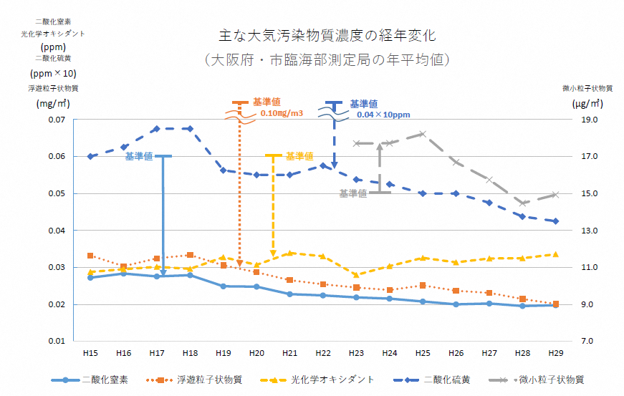
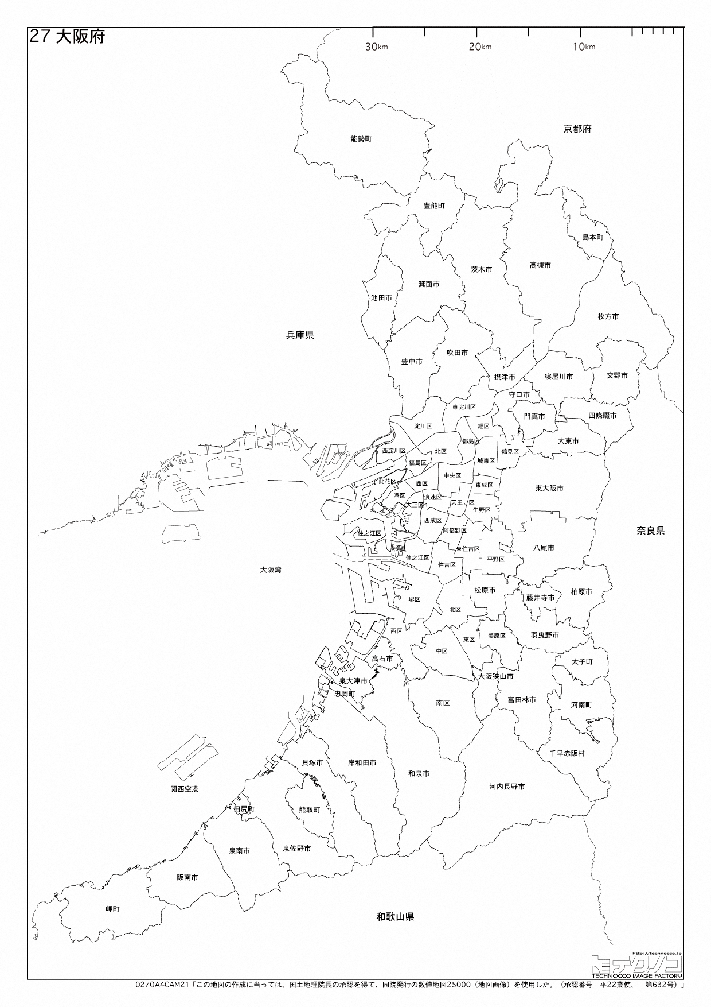
Ⅱ．港湾環境の現状
１．大気環境
〇 現状
「大気汚染防止法（以下「法」）」第22条に基づき、大気汚染常時監視測定局において常時監視が行われている。法、条例等に基づく規制指導等により、近年改善が進んでいる。
なお、参考として、以下に示す大気汚染物質濃度の年平均値で見てみると、光化学オキシダントを除き減少傾向にあり、平成28年以降は全ての項目において以下に示す環境基準値を下回っている。
●
●
●
●
●
●
●
●
●
測定局の位置
２

Slide 6
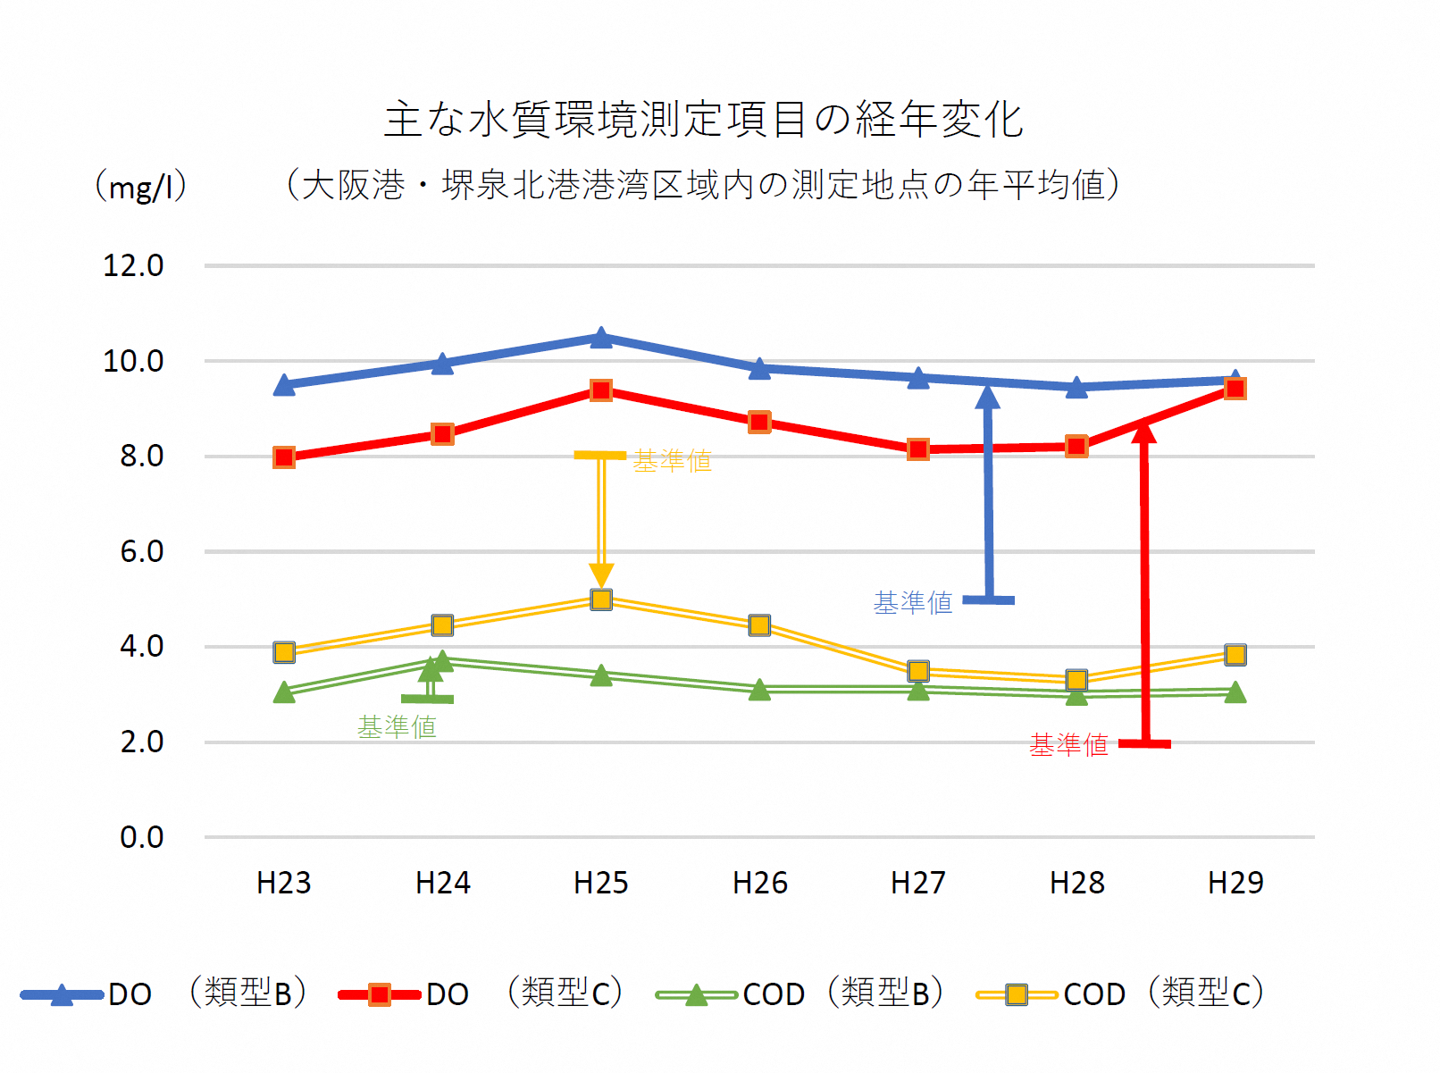
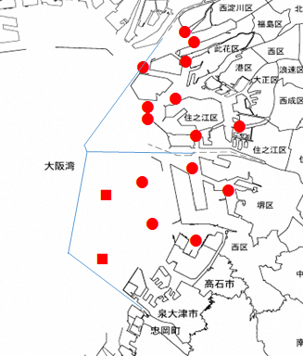

Ⅱ．港湾環境の現状
２．水環境
〇 現状
｢水質汚濁防止法｣に基づき、公共用水域の水質定点調査が実施され、環境基準達成状況などを把握している。
なお、参考として、溶存酸素（DO）と化学的酸素要求量（COD）の年平均値を見てみると、COD（類型B）を除き、DO（類型B及び類型C）及びCOD（類型C）の３項目で以下に示す基準値を満足している。
測定局の位置
３

Slide 7
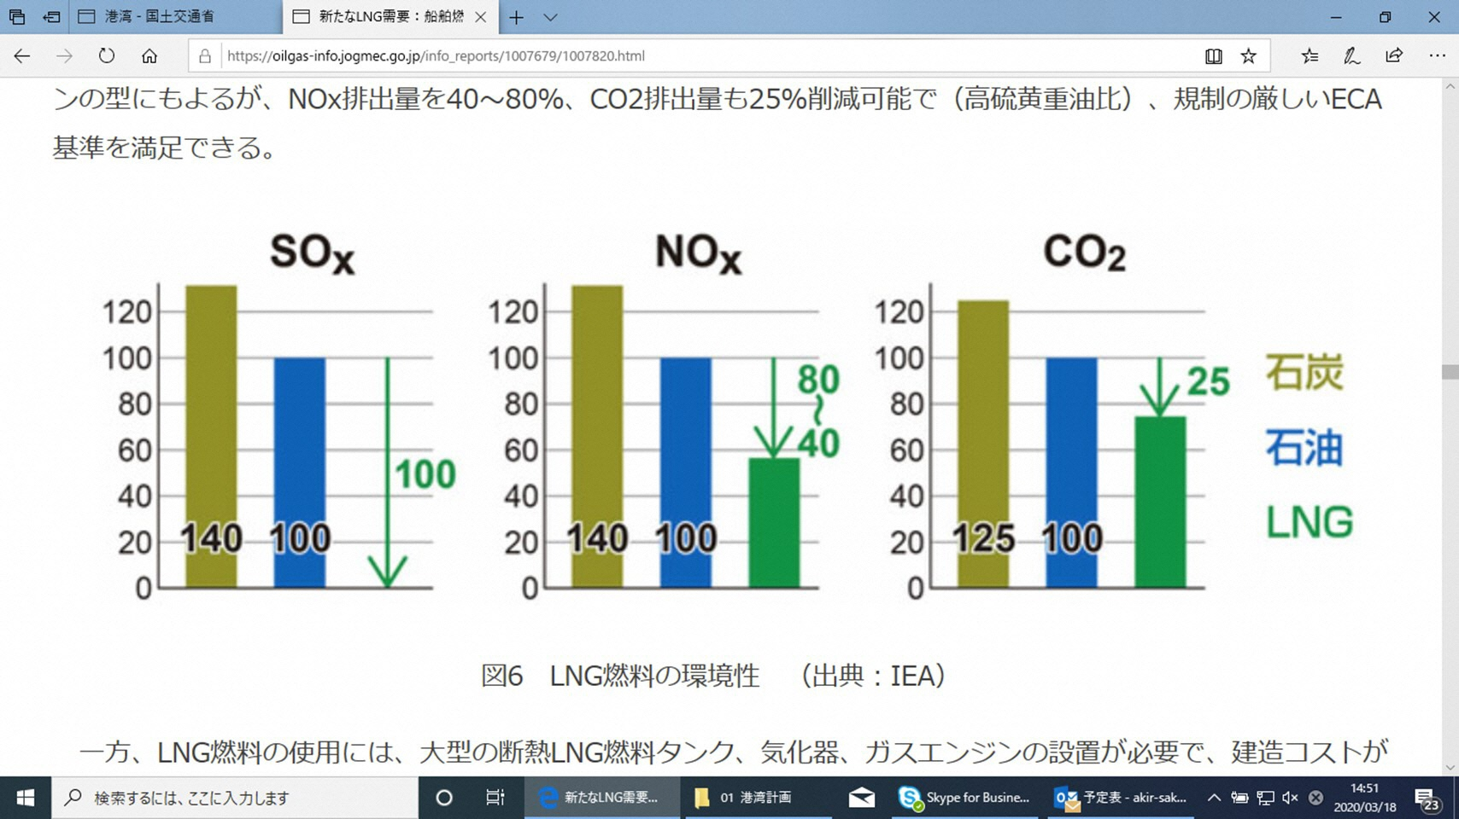
Ⅲ．港湾環境施策について
大気環境では、港湾環境の改善に向け、船舶のLNG燃料化への対応やグリーンアウォード・プログラムの取組みを進めることにより、環境にやさしい船舶の普及促進を支援する。また、水環境では、港湾環境の改善に向け、多様な主体と連携を図りながら、大阪湾の再生の取組みを進めることにより、海洋・港湾環境の保全・創出に努めていく。
１．船舶のLNG燃料化への対応
船舶からの排出ガスについては、順次規制強化されており、世界的にLNG燃料船等の環境に適した船舶の建造等が進んでいる。また、 2020年1月には、船舶からの排出ガスに含まれる硫黄酸化物（SOx）濃度の更なる規制強化がスタートした。
このような世界的な風潮の中、昨年（2019年）11月には、㈱商船三井及び㈱フェリーさんふらわあより、国内初となるLNG燃料フェリー２隻の建造決定が発表され、2022年末から23年前半にかけて、順次、大阪～別府航路で既存船の代替として投入されることになった。
大阪港は、コンテナターミナル、フェリーターミナル等が立地し、充実した外航・内航航路ネットワークを有しており、今後、LNG燃料船の入港数が増えてくると見込まれる。
また、堺泉北港は、石油やLNG（Liquefied Natural Gas：液化天然ガス）等のエネルギー関連企業が多数立地し、LNG燃料の供給拠点として高いポテンシャルを有している。
今後は、堺泉北港で輸入されたLNG燃料を大阪港・堺泉北港に就航するコンテナ船やフェリーに供給するなど、いわゆる“地産地消”型のLNGバンカリング※の環境形成が図れるよう、引き続き大阪港、堺泉北港が連携して取組みを進めていく。
※ LNGバンカリング：船舶燃料としてLNG（液化天然ガス）の供給を行うこと
具体的施策（取組み）
（１）「大阪港ＬＮＧバンカリング検討会」の開催【大阪港･堺泉北港】
（２）ＬＮＧバンカリング拠点施設整備補助制度の拡充に関する 国への要望
【大阪港･堺泉北港】
（３）堺泉北港 松の浜埠頭におけるＬＮＧバンカリング環境整備【堺泉北港】
（４）フェリーさんふらわあによる国内初となるＬＮＧ燃料フェリー の就航
【大阪港】
（５）LNG燃料船舶に対する入港料減免【大阪港】
LNG燃料の環境優位性
４

Slide 8
Ⅲ．港湾環境施策について
（１）「大阪港LNGバンカリング検討会」の開催【大阪港・大阪府営港湾】
2020年1月の規制の強化を受けて、LNG燃料船の増加が予想されることから、阪神港としてLNGバンカリング拠点の形成を図り、国際競争力を高めるため、2017（平成29）年8月から大阪港LNGバンカリング検討会を開催している。引き続き、府市が連携し、国、民間事業者などのメンバーとともにLNGバンカリング拠点の形成に向けて、取り組みの推進に努める。
〇 メンバー
・国土交通省近畿地方整備局、大阪府港湾局、大阪市港湾局、阪神国際港湾㈱、大阪ガス㈱、㈱商船三井
〇 開催経過
・平成29年６月13日 準備会（大阪ガス泉北製造所）
・平成29年８月28日 第１回大阪港LNGバンカリング検討会
・平成30年５月９日 第２回大阪港LNGバンカリング検討会
・令和２年２月28日 第３回大阪港LNGバンカリング検討会
（２） ＬＮＧバンカリング拠点施設整備補助制度の拡充に関する国への要望（令和３年度要望）【大阪港・堺泉北港】
2020年から実施される船舶の燃料油中の環境規制強化への対応（ LNG燃料船の導入促進に向けた取組みの強化）
〇 環境規制強化への対応（制度要望）
・LNGバンカリング拠点として必要となる施設整備に対する補助制度における補助対象施設の拡大
・当面の主な対応手法とされる低硫黄燃料油について、安定的かつ低価格な供給を図るための取り組みへの支援
（要望先：海事局）
５

Slide 9
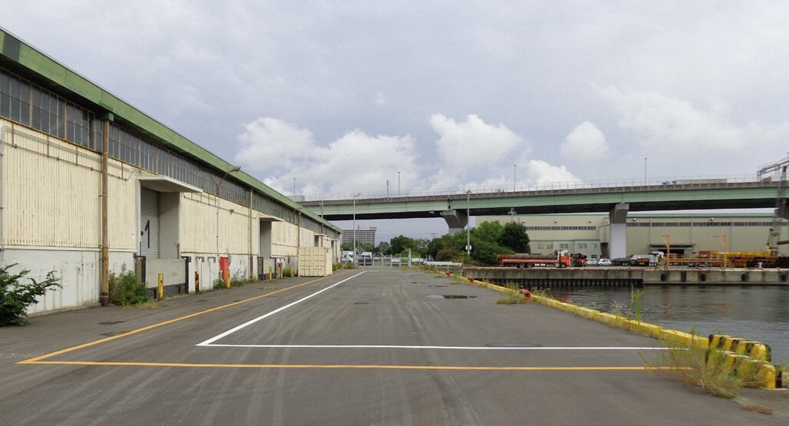
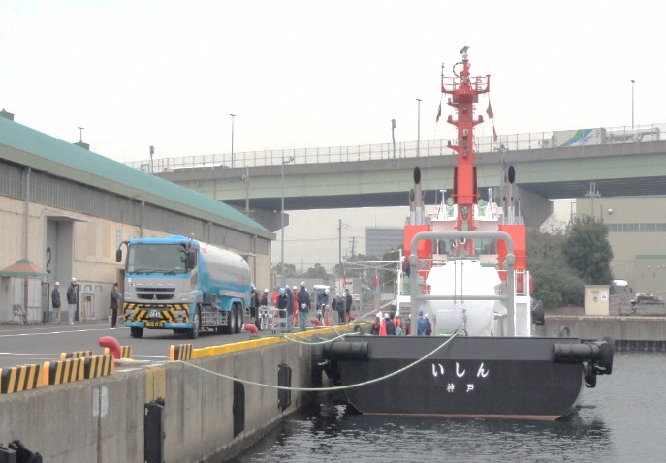
Ⅲ．港湾環境施策について
（３） 堺泉北港 松の浜埠頭におけるＬＮＧバンカリング環境整備【堺泉北港】
「Truck to Ship 方式※」でのLNGバンカリングの実現に向けて、平成30年度に堺泉北港松の浜埠頭において、LNGバンカリングの環境整備を実施した。平成31年1月にLNG燃料タグボート「いしん」の初バンカリングが実現し、以降、月に2回程度の頻度でバンカリングが行われている。 ※LNGローリー車から船舶に給油する方式
○ ＬＮＧバンカリングステーションの整備内容
〇ＬＮＧ燃料タグボート「いしん」への初バンカリング
・アスファルト舗装オーバーレイ
・警戒ライン（白線、黄色）の表示
・係船柱及び車止めの塗装等
・実施日：平成31年1月31日（木）
・場 所：堺泉北港 ／ 松の浜第１号岸壁Ｂバース
・内 容：商船三井が建造し、日本栄船が運航するＬＮＧ燃料タグボート「いしん」
に対し、大阪ガスが「Truck to Ship方式」でＬＮＧ燃料の供給を実施
（４） フェリーさんふらわあによる国内初となるＬＮＧ燃料フェリーの就航【大阪港】
・国内初となるLNG燃料フェリー２隻の建造決定
・大阪～別府航路において、既存船の代替として2022年末から2023年前半にかけて順次就航予定
・LNG燃料化により、二酸化炭素の排出量を従来より20％削減し、硫黄酸化物をほぼ排出しない優れた環境性能を
有する。
（５） LNG燃料船舶に対する入港料減免【大阪港】
・LNG燃料使用船舶の入港時 ⇒ 入港料の10％減免 【令和2年4月1日改正】
・船会社の負担を軽減するとともに、港湾環境保護の取組を進めている港として、世界に発信することができ、
大阪港のプレゼンスを向上させることにより、LNG燃料使用船舶の大阪港への寄港促進を図る。
６

Slide 10
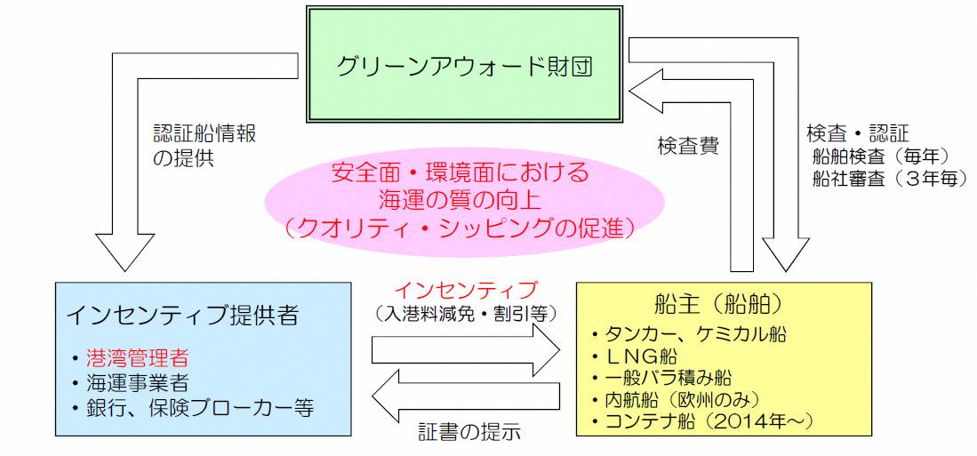
Ⅲ．港湾環境施策について
２．グリーンアウォード・プログラムの取組み
具体的施策（取組み）
（１）グリーンアウォード・プログラム参加【大阪港】
（２）インセンティブ制度の導入【大阪港】
○ グリーンアウォード・プログラムについて
・環境負荷低減や安全運航に寄与する優良船舶を認証するグリーン
アウォード財団（オランダに本部を置く非営利活動法人）、認証
船舶の船主及び港湾管理者・港湾関係事業者・金融機関等のプロ
グラム参加者が連携することで、海洋環境保護・船舶の安全運航
を促進することを目的としている。
○ 国内外におけるプログラムへの参加状況
（ⅰ）認証船舶
①認証審査：船舶と船主及び運航会社のオフィス調査により
当該船舶の安全性・環境対応を審査
②対象船舶：・20,000載貨重量トン以上の
オイルタンカー・ケミカルタンカー・バルク船
・5,000載貨重量トン以上の
コンテナ船及びバージ船
③認証船舶数：257隻（R2.6時点）
うち邦船社の認証取得29隻（全てLNG 船）
（ⅱ）参加港湾
欧州、南アフリカ、カナダ等16か国、40港が参加。
国内では3港（北九州港、名古屋港、横浜港）が参加。
（出典：北九州市HP）
（ⅲ）国内参加港の取組み状況
①北九州港（平成26年11月～）
「認証を取得したLNG運搬船に対し、入港料の10％を減免」
実績：インセンティブの付与実績なし
②名古屋港（平成29年2月～）
「認証を取得した外航船に対し、入港料を10％減免」
H30実績：LNG運搬船 35隻
③横浜港（平成29年3月～）
「認証を取得した外航船に対し、入港料を15％減免」
H29実績： LNG運搬船2隻
７

Slide 11
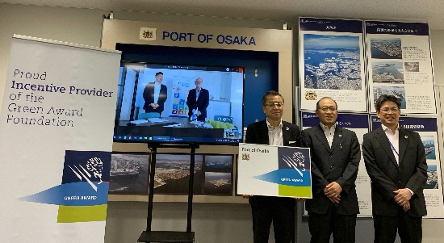
Ⅲ．港湾環境施策について
（１）グリーンアウォード・プログラム参加【大阪港】
〇 グリーンアウォード財団との協議経過
・平成26年11月 ：財団よりグリーンアウォード・プログラムの紹介
・平成28年11月、平成29年10月：財団よりプログラムの取組み状況についての説明
・平成30年 4月 ：財団より大阪港のプログラムへの参加要請
・令和元年 5月 ：大阪市港湾局よりプログラムへの参加の意向を表明
・令和２年６月 ：大阪港のプログラムへの参加
グリーンアウォード・プログラム
銘板授与式（令和２年６月24日）
（２）インセンティブ制度の導入【大阪港】
〇 グリーンアウォード財団認証船舶に対する入港料の減免
・目的 港湾の環境保護・船舶の安全運航の取組みを進めることにより、大阪港の国際競争力の強化を図る。
・内容 グリーンアウォード財団認証船舶の入港時 ⇒ 入港料の10%減免 【令和2年6月1日改正】
・効果 港湾環境保護や船舶の安全運航の取組みを進めている港として、世界に発信し、大阪港のプレゼンスの
向上を図る。
８

Slide 12
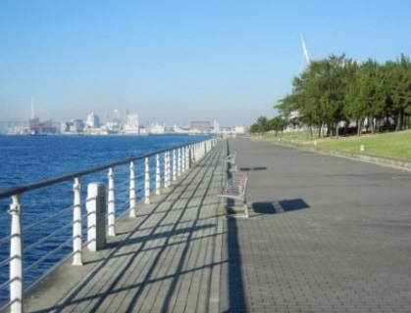
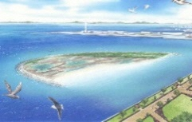
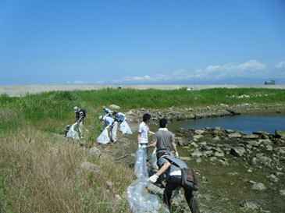
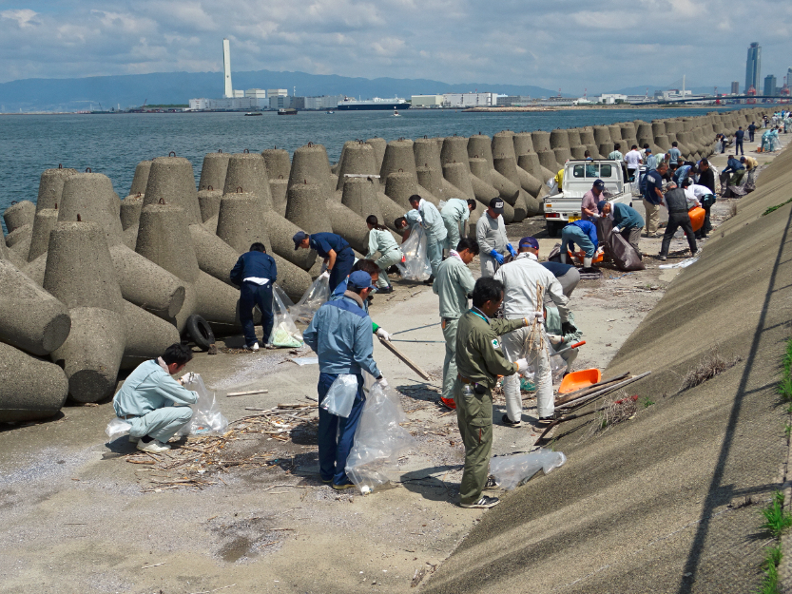
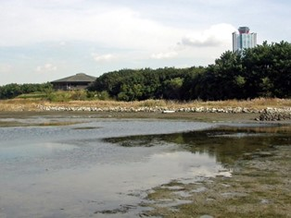
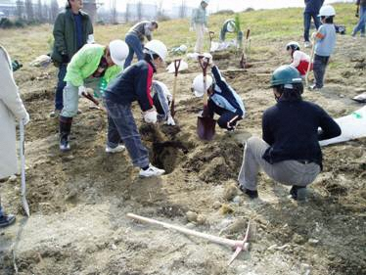
Ⅲ．港湾環境施策について
３．大阪湾の再生
具体的施策（取組み）
（１）美しく親しみやすい大阪湾の再生【大阪港・堺泉北港】
（２）大阪湾の水質改善【大阪港】
（１）美しく親しみやすい大阪湾の再生【大阪港・堺泉北港】
だれもが海とふれあえる親水空間や自然再生を目指した水辺空間の整備・保全を進めるとともに、地域住民などが参画した美しい港湾・海岸づくりを進めていく。
〇 水辺空間整備・保全
（河川浚渫土砂等の活用事例）
・地域住民が身近に海辺で憩い楽しみ、海と触れ合えるよう背後
の生活空間や商業施設等と一体となった緑地・海浜地等の整
備、保全を行い大阪湾再生に向けた良好な水辺空間を確保する
取組みを行っていく。
〇 美化活動
大阪港咲洲 シーサイドコスモ
堺泉北港堺２区 人工干潟
・地元自治会や企業などの団体と協働して清掃や緑化の活動を行
うことにより、地域に愛され大切にされる港湾・海岸美化の更
なる推進を図っていく。
・また、地域住民や港湾事業者の参加による活動を通してマナー
向上や港湾・海岸がより親しみのある場に向けて、美化のさら
なる取組みを推進していく。
大阪港 清掃活動
堺泉北港堺２区 清掃活動
〇ふれあい、学習の場
・子供たちを対象とした見学会や臨海部の未利用地におけるNPO
やボランィア、企業などと協働した森づくり等を行うことによ
り、地域住民の皆様の自然とのふれあいの場及び環境学習の場
の拡大を図っていく。
大阪港 南港野鳥園臨港緑地
堺泉北港堺第7-3区 共生の森
９

Slide 13
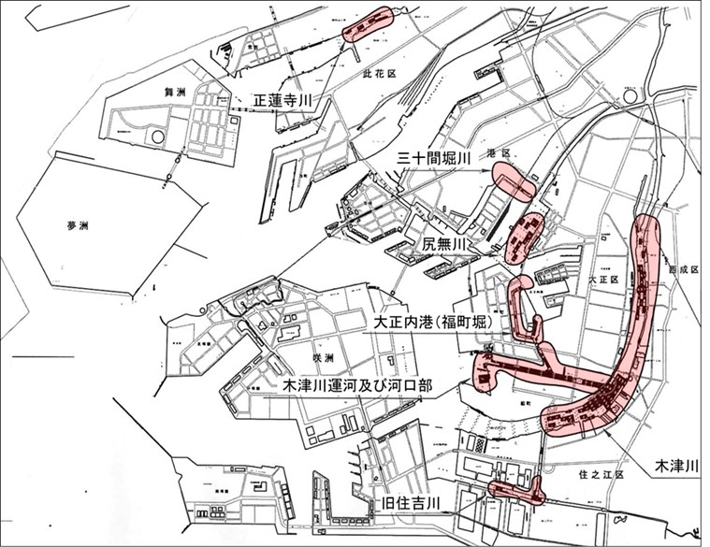
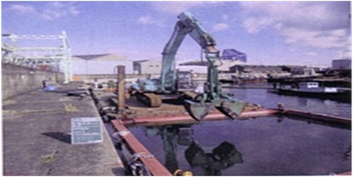
Ⅲ．港湾環境施策について
（２） 大阪湾の水質改善【大阪港】
大阪港では、生物生息条件の向上ならびに大阪湾内の水質改善を図ることを目的に、河川港湾重複区域やその河口において、ダイオキシン類及びＰＣＢ含有底質の浚渫除去等の浄化対策を実施している。
〇 有機汚泥の除去（実施済み）
大阪港の水質汚濁に大きな影響を与えていた河川中央部に堆積する汚泥の内、表層部の有機汚泥を対象に安治川、
尻無川等において、昭和49年度～平成14年度にかけて合計約443万㎥を浚渫除去した。
〇 ＰＣＢ含有底質の除去（実施済み）
昭和49年度に木津川千本松渡付近の底質から、「ＰＣＢを含む底質の暫定除去基準（含有量10ppm）」
（昭和50年環境庁）を超過する底質の存在が確認されたため、夢洲（第４区）の一部に処分地を設け、ＰＣＢ含有
底質について、平成９年度～平成13年度にかけて合計約56万㎥を処分した。
〇 底質ダイオキシン類（一部ＰＣＢ含有底質含む）の浄化対策
平成14年度に施行されたダイオキシン類対策特別措置法に基づき、
大阪港内において現況調査を行い、平成18年度より大正内港（福町堀）、
木津川運河及び木津川で除去工事を実施し、全体量約92.5万㎥のうち
令和元年度末までに約3.5万㎥を除去した。大阪湾の水質改善の観点から、
引き続き、取組みを進めていく。
なお、本事業の着実な推進にあたっては、国からの財政支援が不可欠と
なっている。
底質ダイオキシン類（一部ＰＣＢ含有底質含む）
実施予定区域
浚渫船による汚染底質の除去
１０

Slide 14
Ⅴ．総括
世界的な船舶の排出ガス規制強化の流れに対応するため、府市連携し、関係者とともにLNGバンカリング拠点形成に向けて検討を進め、堺泉北港では、平成31年1月に西日本初となるLNG燃料タグボートへのバンカリングが実現し、また、大阪港～別府港航路では、令和元年11月に国内初となるLNG燃料フェリー2隻の投入が決定されている。
さらに、大阪港では、本年６月よりグリーンアウォード・プログラムに参加し、同財団認証船舶への入港料を10％減免するなど、環境負荷の低減に資する船舶の普及促進を支援している。
今後は両港ともに、美しく親しみやすい大阪湾の再生をめざし、地元とも連携した取組みを進めていく。
大阪港・堺泉北港では、本年10月１日の組織の一元化を契機に、港湾環境に関しても、それぞれの港において独自の取組みを進めることに加えて、今後は、例えば、お互いの港の優れた環境施策を相互に取り入れていくなど、両港の連携を強化することで、効率的かつ効果的な港湾環境の保全・創出に繋げていくこととしている。
本取組みが、住民に愛され、使われる港となるための一助となれば幸甚である。
１１

